Slide 1
Cycle de vie d’une plante à fleure fait par chad bisson

Slide 2
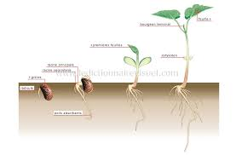
germination

Slide 3
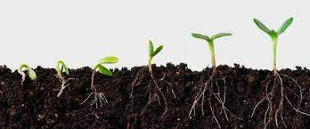
croisance

Slide 4
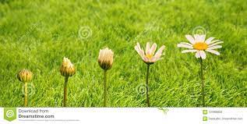
floraison

Slide 5
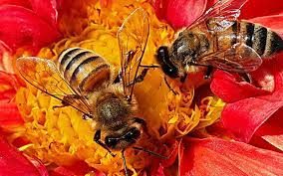
pollinisation

Slide 6
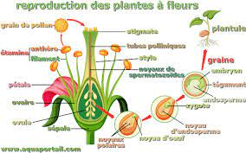
fécondation

Slide 7
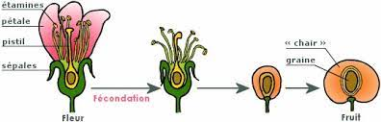
frutrification

